Slide 1
Звук и буква М
Учитель-логопед «МДОУ Детский сад № 108 «Снежинка» г. Петрозаводск - Дорофеева И.А.

Slide 2
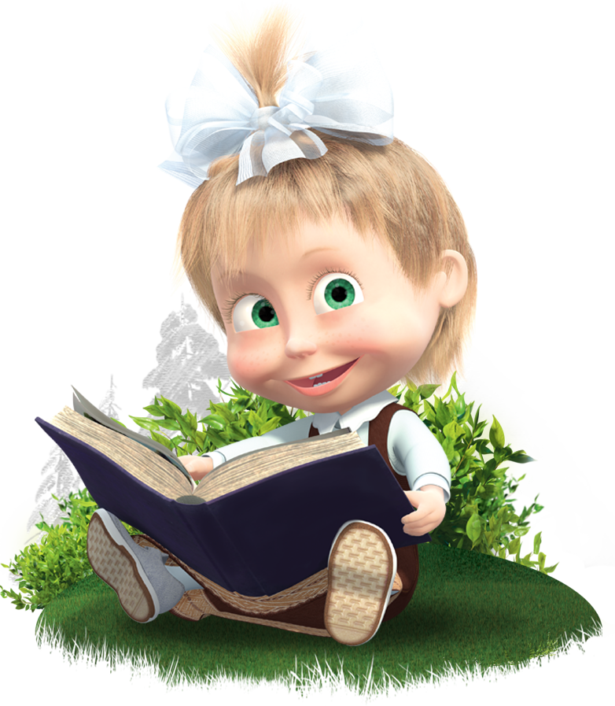
Здравствуйте, я, Маша!

Slide 3
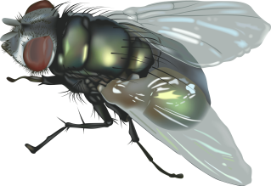
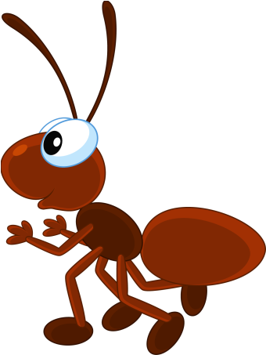
загадки
Летом много их бывает,
А зимой все вымерзают.
Прыгают, жужжат над ухом.
Как они зовутся?
Мы лесные жители,
Мудрые строители.
Из иголок всей артелью
Строим дом себе под елью.

Slide 4
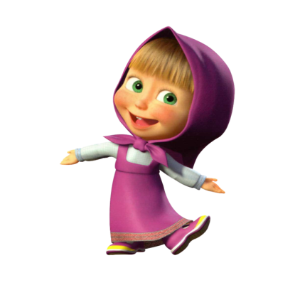
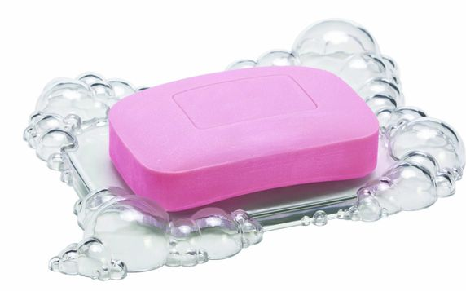
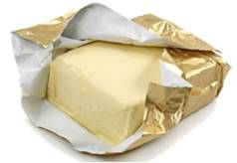
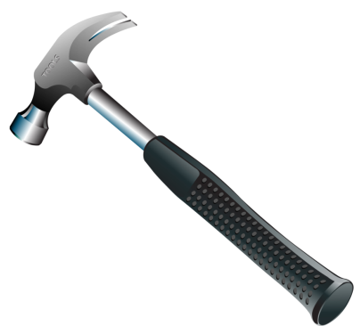
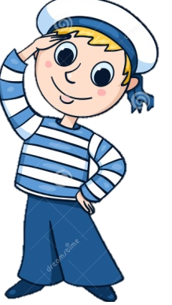
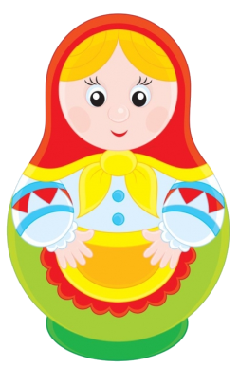
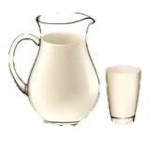
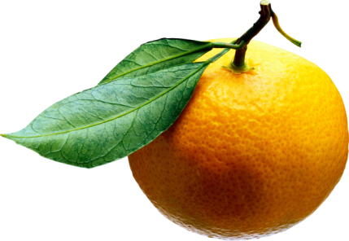

Slide 5
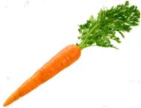
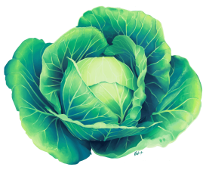
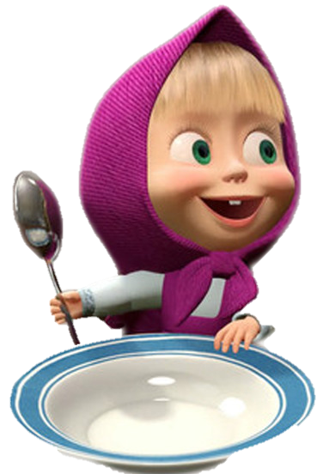
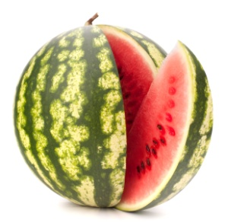
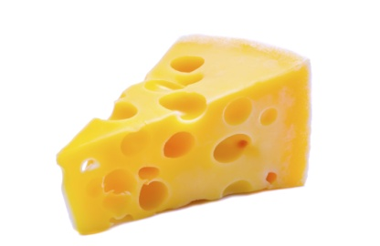
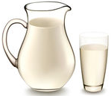
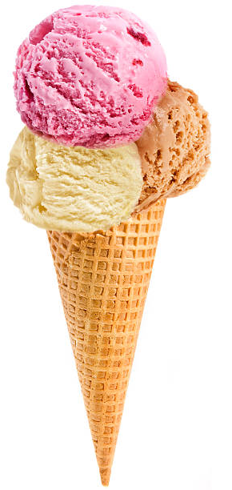
«Угости Машу» (назови только те слова, которые начинаются на звук «М»)

Slide 6
«Муха» (пальчиковая гимнастика)
Вот летела муха,
На варенье села,
Вымазала брюхо
Дальше полетела.

Slide 7
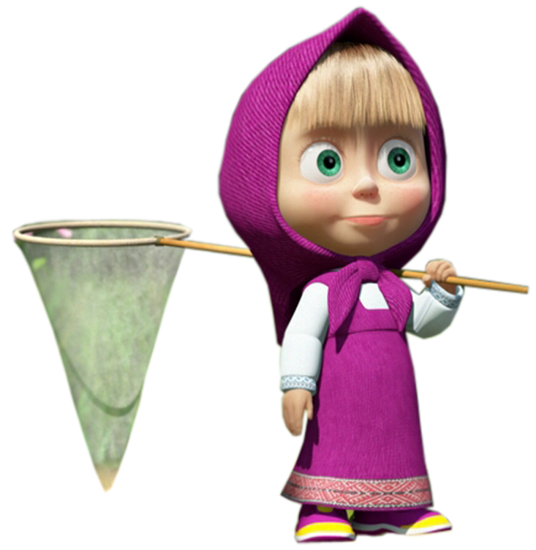
«Сколько мух поймала Маша?»

Slide 8
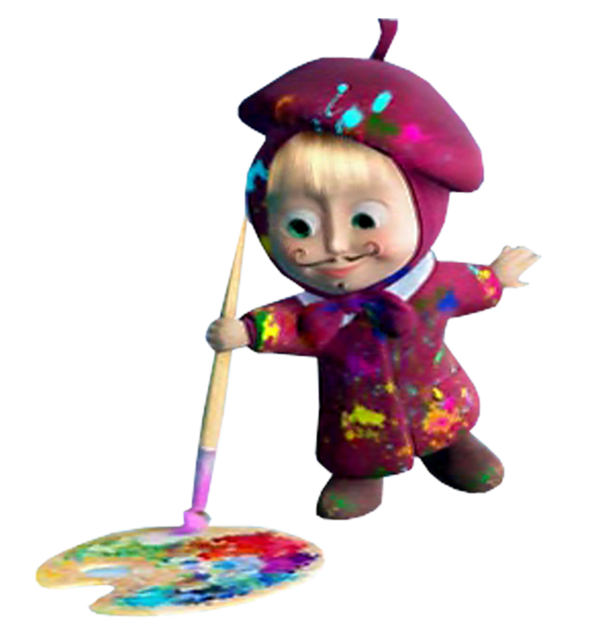
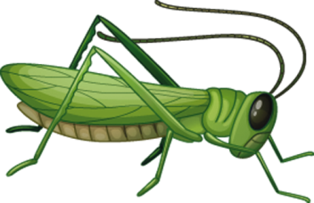
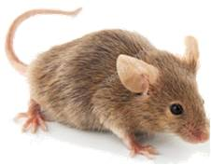
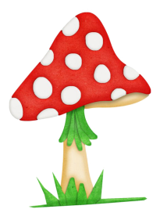
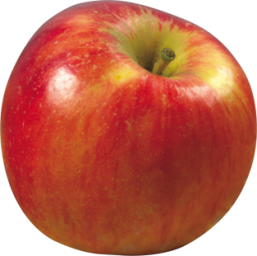
«Маша - художник» (назови только те слова, которые начинаются на звук «М»)

Slide 9
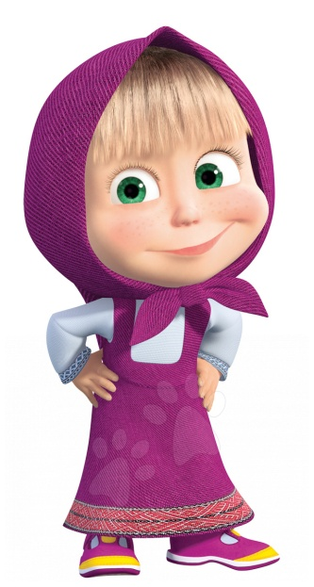
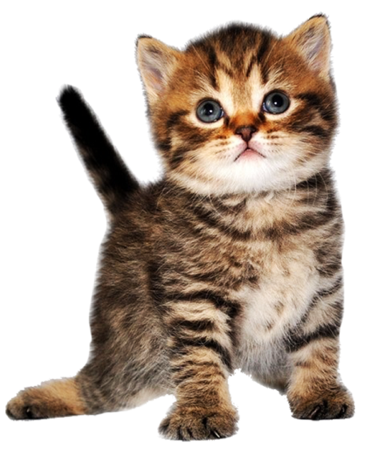
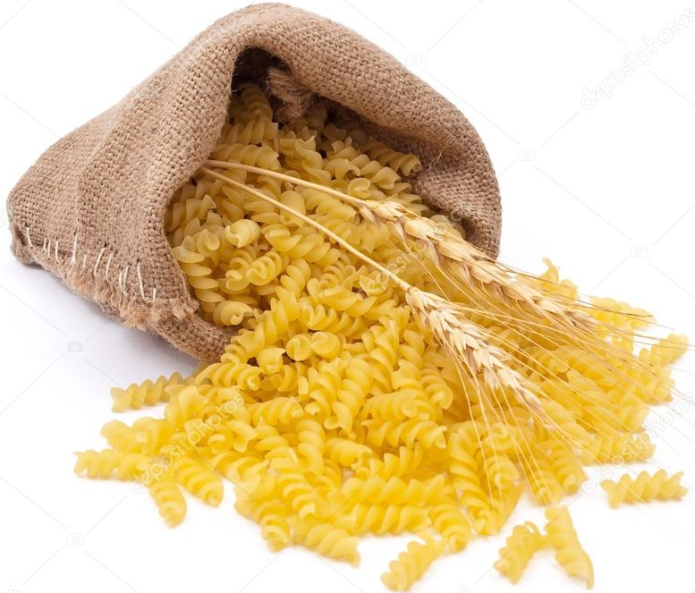
«Четвертый лишний» (назови слово, в котором нет звука М)

Slide 10
«Четвертый лишний»

Slide 11
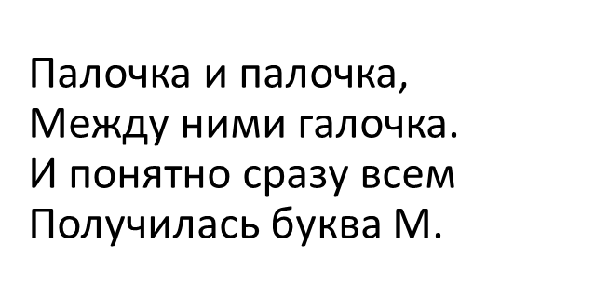

Slide 12
Взявшись за руки мы встали И на М похоже стали.
Мама, глянь-ка,
Две горы
Словно две родных
Сестры!

Slide 13
Собери букву

Slide 14
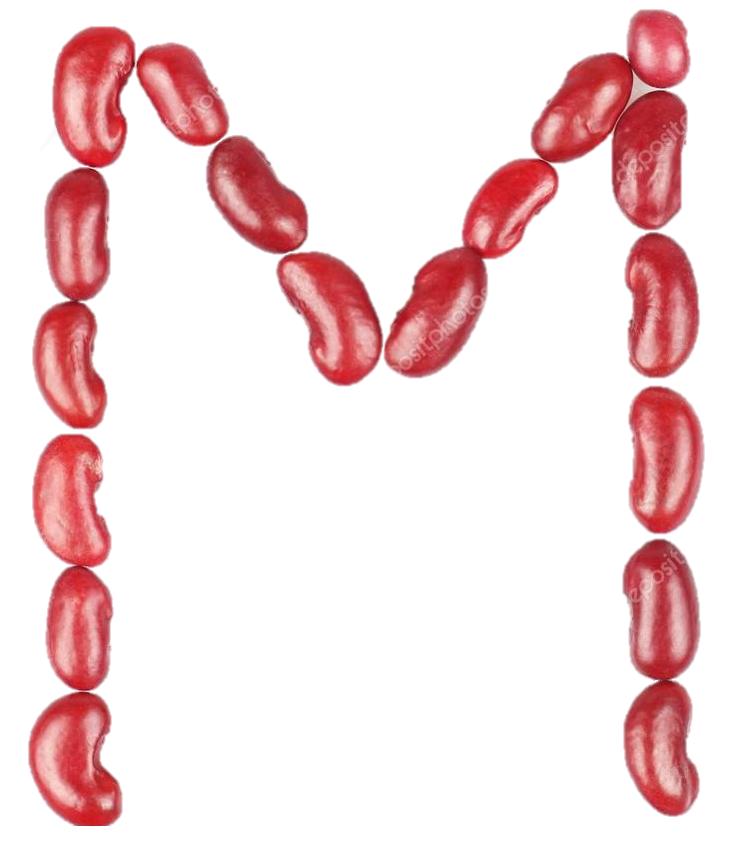
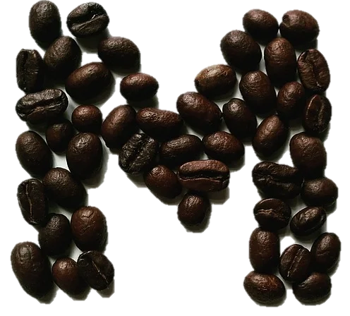

Slide 17
МОЛОДЦЫ !

